Slide 1
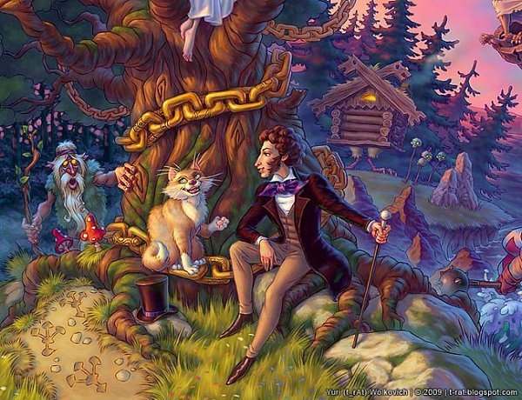
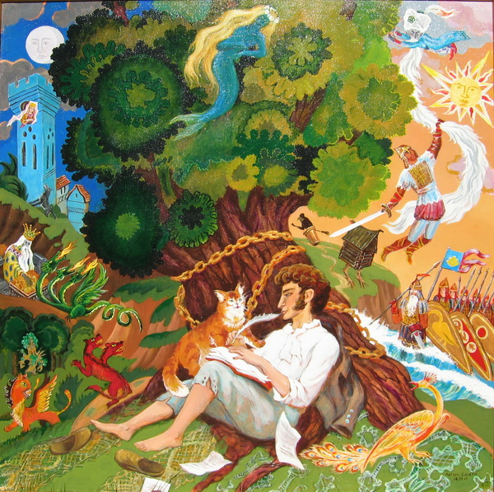
Электронная викторина

Slide 2
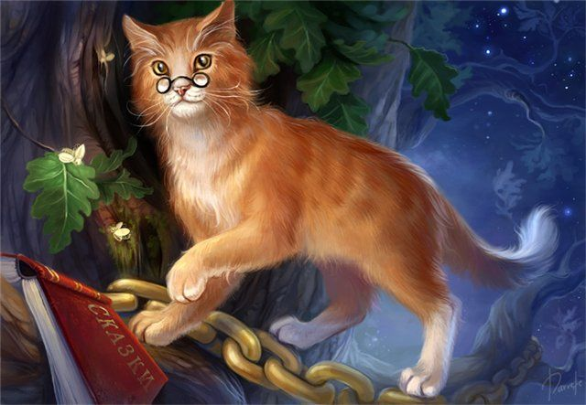
Дорогие ребята!
Давайте знакомиться. Я Кот, да не простой, а ученый. Живу я в сказочной стране – Лукоморье, хожу себе кругом, направо пойду - песни пою, налево – сказки сказываю.
А вы, ребята, любите сказки?
Александр Сергеевич Пушкин очень любил русские народные сказки. Он считал, что по сказкам можно изучать народный характер и родной язык. Вот он и населил наше Лукоморье персонажами русских сказок.
Хотите с ними познакомиться?
Тогда в добрый путь!

Slide 3
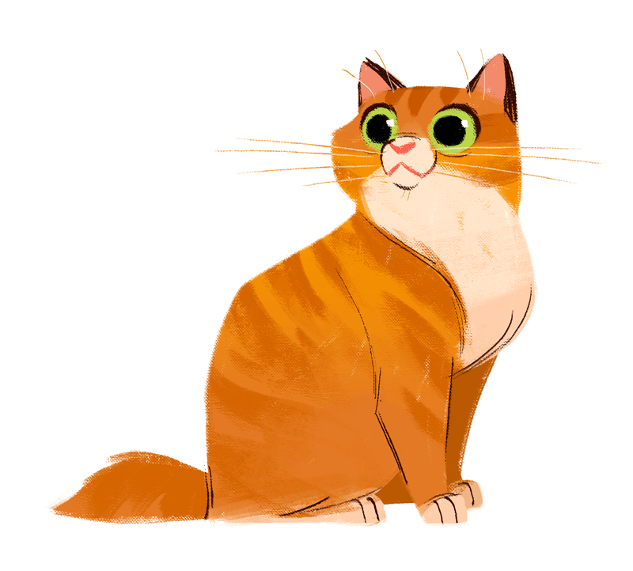
Из какой сказки А. С. Пушкина данные строки?
«Свет мой, зеркальце! скажи
Да всю правду доложи:
Я ль на свете всех милее,
Всех румяней и белее?»
Сказка о рыбаке и рыбке
Подумай хорошо
Сказка о золотом петушке
Подумай еще
Сказка о царе Салтане
Ответ неверный
Сказка о попе и работнике его Балде
Увы, неверно
Сказка о мёртвой царевне и о семи богатырях

Slide 4
Какая сказка А. С. Пушкина начинается данными строками?
Жил-был поп,
Толоконный лоб.
Пошел поп по базару
Посмотреть кой-какого товару.
Сказка о рыбаке и рыбке
Увы, неверно
Сказка о золотом петушке
Подумай еще
Сказка о царе Салтане
Ответ неверный
Сказка о попе и работнике его Балде
Сказка о мёртвой царице и о семи богатырях
Подумай хорошо

Slide 5
Какая сказка А. С. Пушкина заканчивается данными строками?
Сказка о рыбаке и рыбке
Глядь: опять перед ним землянка;
На пороге сидит его старуха,
А пред нею разбитое корыто.
Сказка о золотом петушке
Подумай еще
Сказка о царе Салтане
Ответ неверный
Сказка о попе и работнике его Балде
Увы, неверно
Сказка о мёртвой царице и о семи богатырях
Подумай хорошо

Slide 6
Из какой сказки А. С. Пушкина данные строки?
Сказка о рыбаке и рыбке
В синем небе звезды блещут,
В синем море волны хлещут;
Туча по небу идет,
Бочка по морю плывет.
Ответ неверный
Сказка о золотом петушке
Подумай еще
Сказка о царе Салтане
Сказка о попе и работнике его Балде
Увы, неверно
Сказка о мёртвой царице и о семи богатырях
Подумай хорошо

Slide 7
Из какой сказки А. С. Пушкина данные строки?
Негде, в тридевятом царстве,
В тридесятом государстве,
Жил-был славный царь Дадон.
Сказка о рыбаке и рыбке
Подумай еще
Сказка о золотом петушке
Сказка о царе Салтане
Ответ неверный
Сказка о попе и работнике его Балде
Увы, неверно
Сказка о мёртвой царице и о семи богатырях
Подумай хорошо

Slide 8
Из какой сказки А. С. Пушкина данные строки?
Сказка о рыбаке и рыбке
«Бог с тобою, золотая рыбка!
Твоего мне откупа не надо;
Ступай себе в синее море,
Гуляй там себе на просторе».
Сказка о золотом петушке
Подумай еще
Сказка о царе Салтане
Ответ неверный
Сказка о попе и работнике его Балде
Увы, неверно
Сказка о мёртвой царице и о семи богатырях
Подумай хорошо

Slide 9
Какая сказка А. С. Пушкина начинается с данных строк?
Сказка о рыбаке и рыбке
Три девицы под окном
Пряли поздно вечерком.
Ответ неверный
Сказка о золотом петушке
Подумай еще
Сказка о царе Салтане
Сказка о попе и работнике его Балде
Увы, неверно
Сказка о мёртвой царице и о семи богатырях
Подумай хорошо

Slide 10
Из какой сказки А. С. Пушкина данные строки?
Балда, с попом понапрасну не споря,
Пошел, сел у берега моря;
Там он стал веревку крутить
Да конец ее в море мочить.
Сказка о рыбаке и рыбке
Увы, неверно
Сказка о золотом петушке
Подумай еще
Сказка о царе Салтане
Ответ неверный
Сказка о попе и работнике его Балде
Сказка о мёртвой царице и о семи богатырях
Подумай хорошо

Slide 11
Из какой сказки А. С. Пушкина данные строки?
День за днем идет, мелькая,
А царевна молодая
Всё в лесу, не скучно ей
У семи богатырей.
Сказка о рыбаке и рыбке
Подумай хорошо
Сказка о золотом петушке
Подумай еще
Сказка о царе Салтане
Ответ неверный
Сказка о попе и работнике его Балде
Увы, неверно
Сказка о мёртвой царевне и о семи богатырях

Slide 12
Какая из сказок А. С. Пушкина заканчивается данными строками?
Сказка ложь, да в ней намек!
Добрым молодцам урок.
Сказка о рыбаке и рыбке
Подумай еще
Сказка о золотом петушке
Сказка о царе Салтане
Ответ неверный
Сказка о попе и работнике его Балде
Увы, неверно
Сказка о мёртвой царице и о семи богатырях
Подумай хорошо

Slide 13
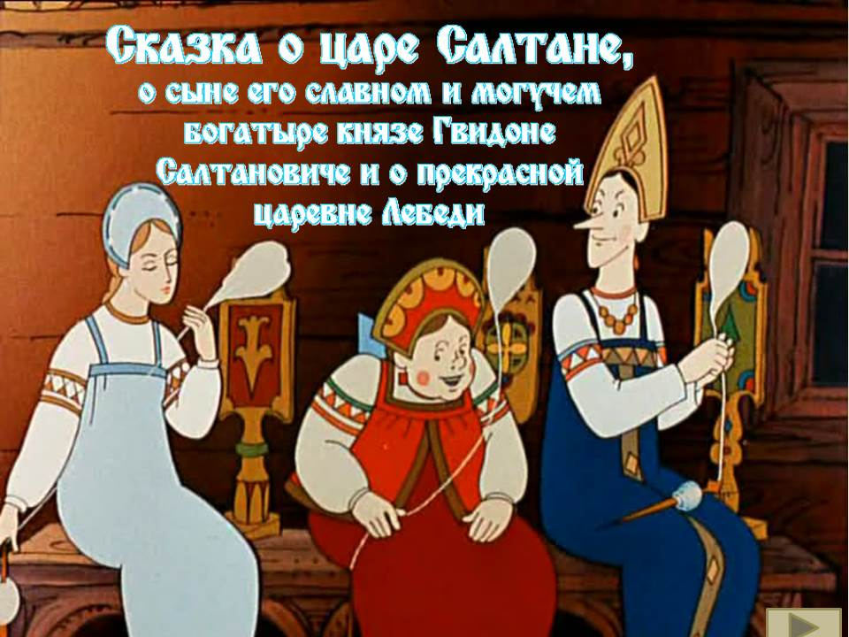
Выбери сказку и проверь свои знания

Slide 14
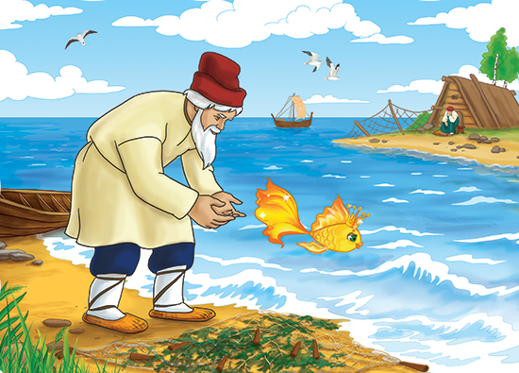

Slide 15
Сколько лет жили старик со старухой у самого синего моря?
Ответ неверный
Ровно двадцать лет и два года
Ровно тридцать лет и три года
Почти тридцать лет и три года

Slide 16
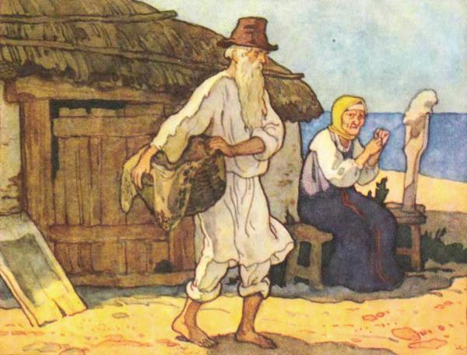
Жил старик со своею старухой У самого синего моря; Они жили в ветхой землянке Ровно тридцать лет и три года.

Slide 17
Какими словами бранила старуха своего старика?
Ответ неверный
Недотёпа ты, простофиля!
Дурачина ты, недотёпа!
Дурачина ты, простофиля!

Slide 18
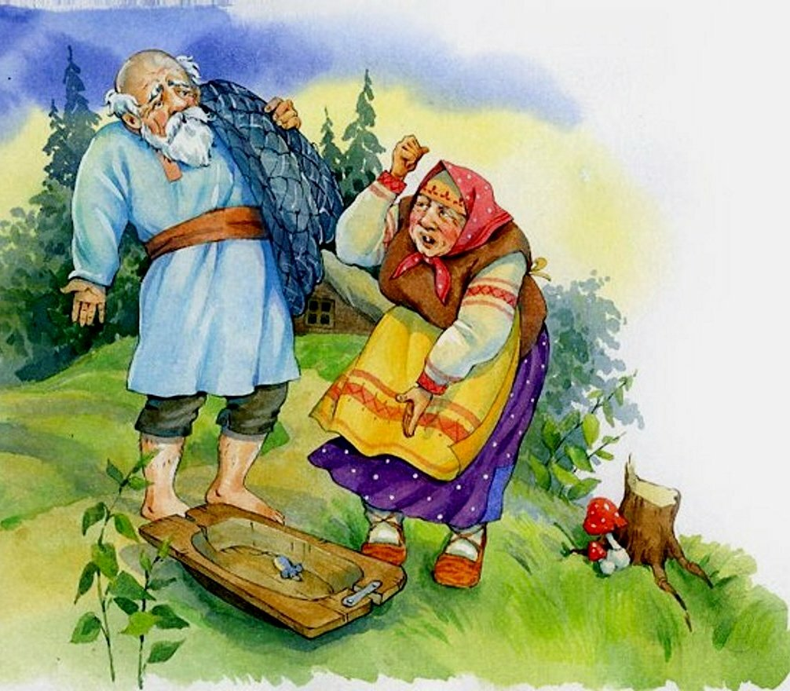
Старика старуха забранила: «Дурачина ты, простофиля! Не умел ты взять выкупа с рыбки!

Slide 19
Сколько раз закидывал старик невод в море?
Два раза
Ответ неверный
Три раза
Пять раз

Slide 20
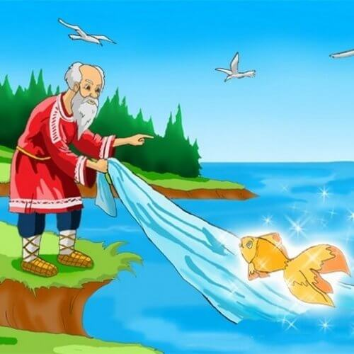
Раз он в море закинул невод, — Пришел невод с одною тиной. Он в другой раз закинул невод, Пришел невод с травой морскою. В третий раз закинул он невод, — Пришел невод с одною рыбкой, С непростою рыбкой, — золотою.

Slide 21
Чем занималась старуха пока старик ловил неводом рыбу?
Ответ неверный
Пряла свою пряжу
Смотрела телевизор
Шила и вышивала

Slide 22
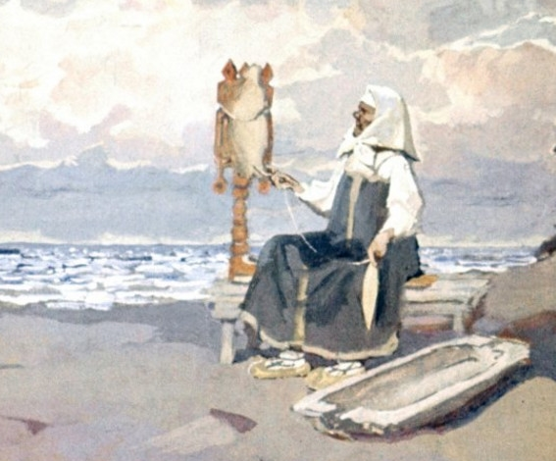
Старик ловил неводом рыбу,
Старуха пряла свою пряжу.

Slide 23
Каким было последнее желание старухи?
Быть владычицей морскою
Ответ неверный
Иметь новое корыто
Быть вольною царицей

Slide 24
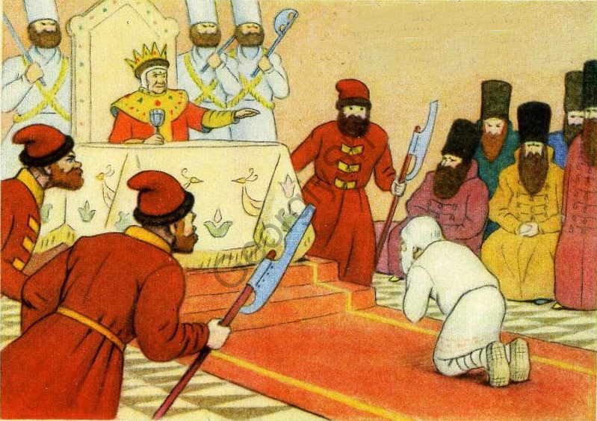
«Воротись, поклонися рыбке. Не хочу быть вольною царицей, Хочу быть владычицей морскою…»

Slide 25
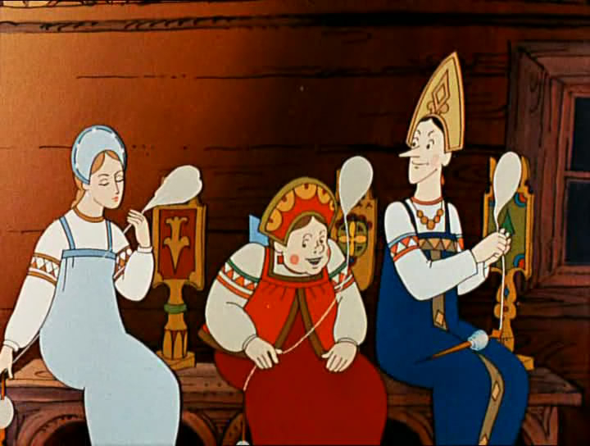

Slide 26
Название острова, мимо которого проплывали корабельщики?
Ответ неверный
Остров Буян
Остров Баян
Лукоморье

Slide 27
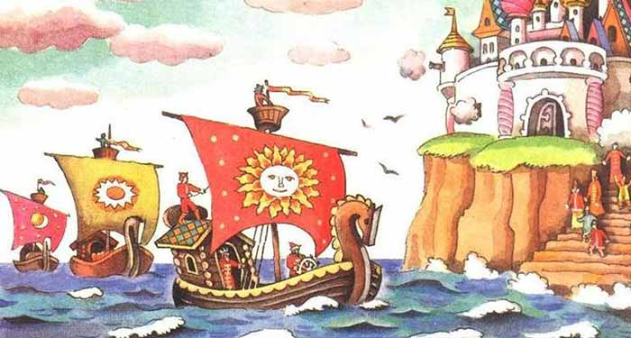
Корабельщики в ответ:
«Мы объехали весь свет,
Торговали соболями,
Чернобурыми лисами;
А теперь нам вышел срок,
Едем прямо на восток,
Мимо острова Буяна,
В царство славного Салтана...»

Slide 28
В кого царевна-лебедь превратила князя Гвидона, когда тот отправился к царю Салтану в третий раз?
В муху
Ответ неверный
В шмеля
В комара

Slide 29
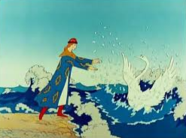
И опять она его
Вмиг обрызгала всего.
Тут он очень уменьшился,
Шмелем князь оборотился,
Полетел и зажужжал;
Судно на море догнал,..

Slide 30
Изделия из золотых скорлупок, которые пускались в ход по свету?
Ответ неверный
Монеты
Изумруды
Орешки

Slide 31
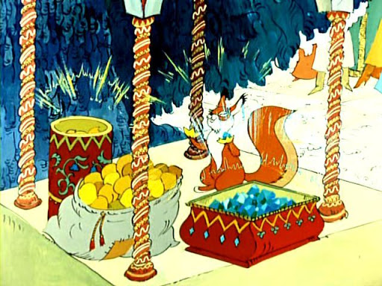
Белка там живет ручная,
Да затейница какая!
Белка песенки поет,
Да орешки всё грызет,
А орешки не простые,
Всё скорлупки золотые,
Ядра — чистый изумруд;
Слуги белку стерегут,
Служат ей прислугой разной —
И приставлен дьяк приказный
Строгий счет орехам весть;
Отдает ей войско честь;
Из скорлупок льют монету,
Да пускают в ход по свету;

Slide 32
Сколько богатырей увидел царь Салтан в царстве князя Гвидона, которые стояли у ворот?
Двадцать три богатыря
Ответ неверный
Тридцать три богатыря
Сорок три богатыря

Slide 33
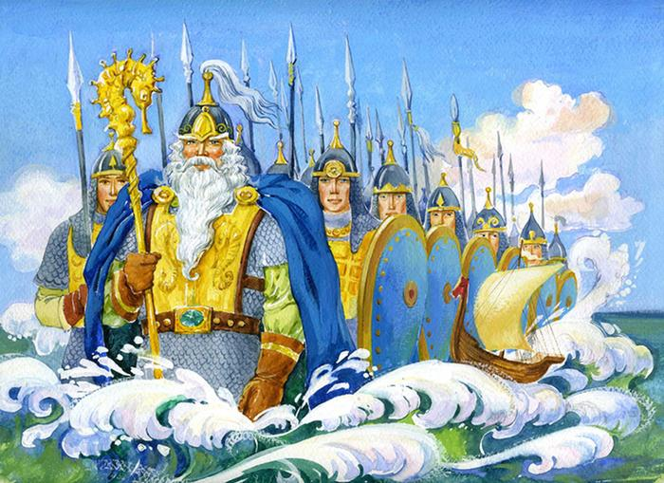
В свете есть иное диво:
Море вздуется бурливо,
Закипит, подымет вой,
Хлынет на берег пустой,
Разольется в шумном беге,
И очутятся на бреге,
В чешуе, как жар горя,
Тридцать три богатыря,
Все красавцы удалые,
Великаны молодые,
Все равны, как на подбор,
С ними дядька Черномор.

Slide 34
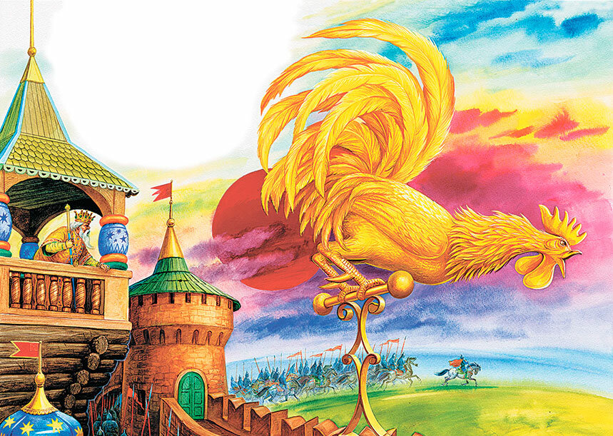

Slide 35
Кто подарил золотого петушка царю Дадону?
Мудрец
Ответ неверный
Шамаханская царица
Сыновья

Slide 36
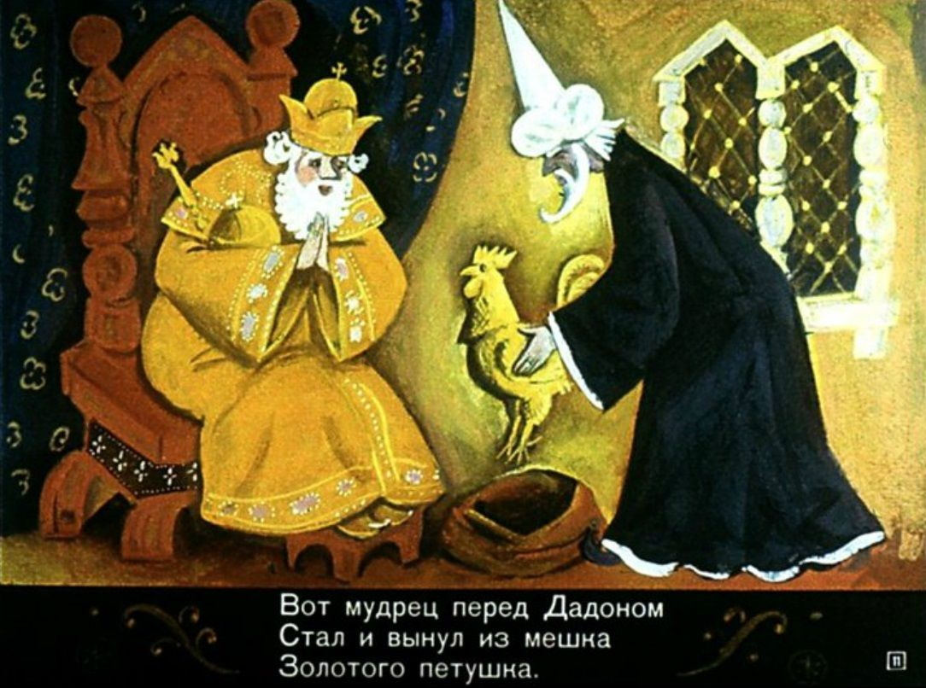
Вот мудрец перед Дадоном
Стал и вынул из мешка
Золотого петушка.
«Посади ты эту птицу, —
Молвил он царю, — на спицу;
Петушок мой золотой
Будет верный сторож твой:

Slide 37
Какими словами извещал петушок царя Дадона об опасности?
Караул! Беда-беда
Ответ неверный
Кири-ку-ку. Царствуй, лёжа на боку
Кукареку. Царствуй лёжа на боку

Slide 38
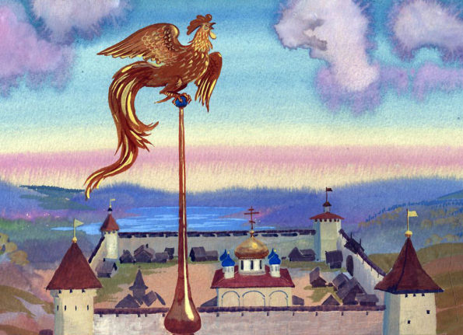
Петушок с высокой спицы
Стал стеречь его границы.
Чуть опасность где видна,
Верный сторож как со сна
Шевельнется, встрепенется,
К той сторонке обернется
И кричит: «Кири-ку-ку.
Царствуй, лежа на боку!»

Slide 39
Что попросил мудрец у царя Дадона за оказанную услугу?
Ответ неверный
Шамаханскую царицу
Полцарства
Коня

Slide 40
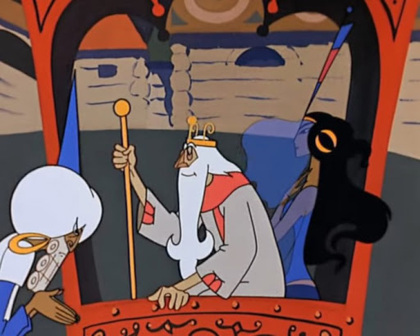
— «Царь! — ответствует мудрец, —
Разочтемся наконец.
Помнишь? за мою услугу
Обещался мне, как другу,
Волю первую мою
Ты исполнить, как свою.
Подари ж ты мне девицу,
Шамаханскую царицу».

Slide 41
Как поступил золотой петушок, когда царь въехал в город?
Спорхнул со спицы и улетел
Ответ неверный
Клюнул царя в темя
Остался сидеть на спице

Slide 42
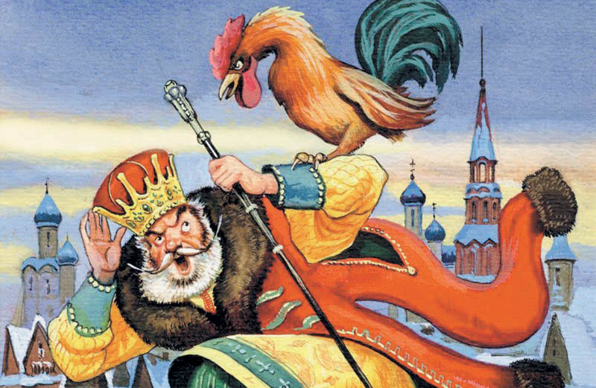
Вот — въезжает в город он...
Вдруг раздался легкой звон,
И в глазах у всей столицы
Петушок спорхнул со спицы,
К колеснице полетел
И царю на темя сел,
Встрепенулся, клюнул в темя
И взвился... и в то же время
С колесницы пал Дадон —
Охнул раз, — и умер он.

Slide 43
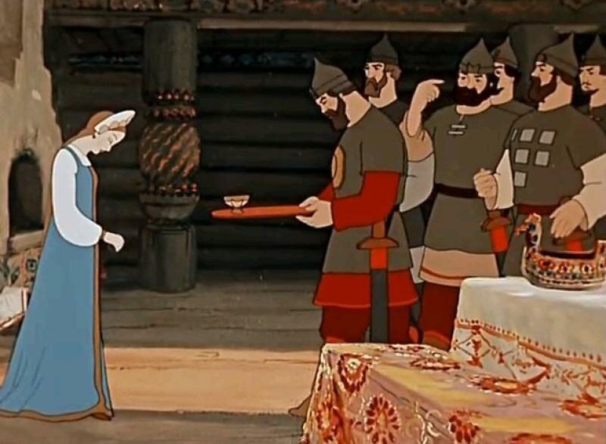

Slide 44
В какой праздник царица родила дочь?
На Пасху
Ответ неверный
В сочельник
На Новый год

Slide 45
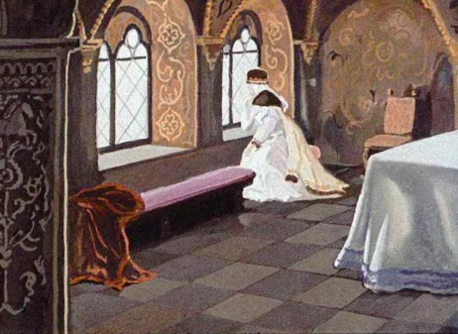
Царь с царицею простился,
В путь-дорогу снарядился,
И царица у окна
Села ждать его одна.
…………………………………….
Девять месяцев проходит,
С поля глаз она не сводит.
Вот в сочельник в самый, в ночь
Бог дает царице дочь..

Slide 46
Что за приданое было у молодой царицы?
Ответ неверный
Волшебное зеркальце
Скатерть-самобранка
Ковёр-самолет

Slide 47
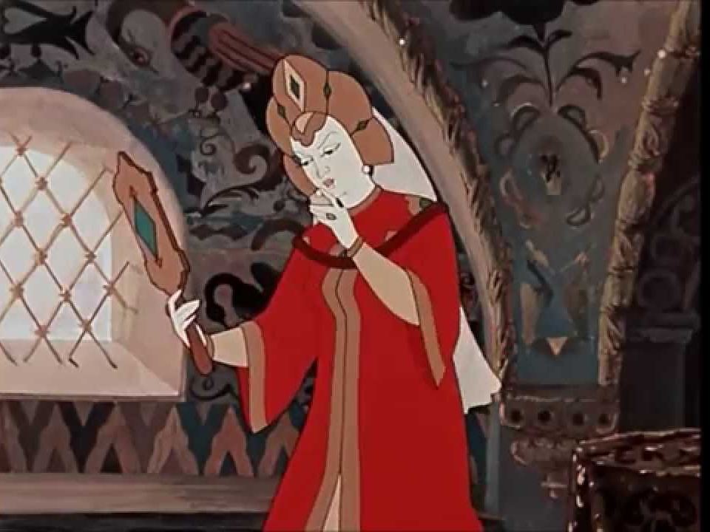
Ей в приданое дано
Было зеркальце одно;
Свойство зеркальце имело:
Говорить оно умело.
С ним одним она была
Добродушна, весела,
С ним приветливо шутила
И, красуясь, говорила:
«Свет мой, зеркальце! скажи
Да всю правду доложи:
Я ль на свете всех милее,
Всех румяней и белее?»

Slide 48
Сколько богатырей жило в тереме?
Тридцать три
Ответ неверный
Семеро
Трое

Slide 49
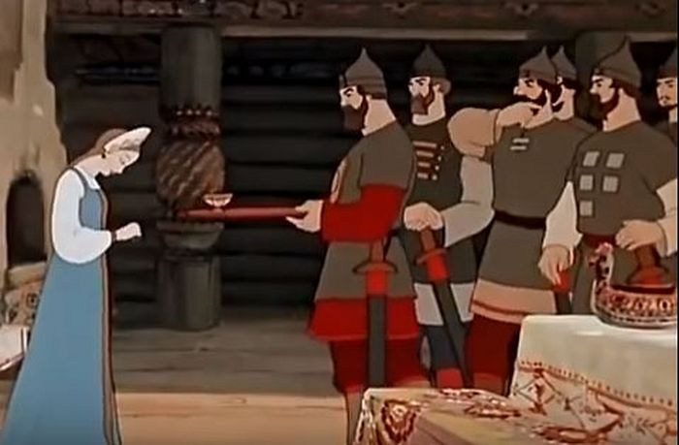
Входят семь богатырей,
Семь румяных усачей.

Slide 50
Чем отравилась молодая царевна?
Яблоком
Ответ неверный
Грушей
Апельсином

Slide 51
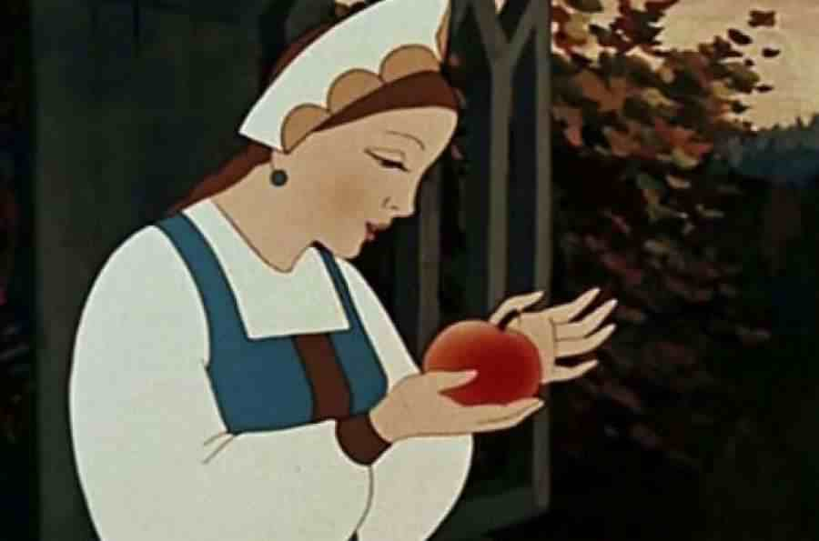
В руки яблочко взяла,
К алым губкам поднесла,
Потихоньку прокусила
И кусочек проглотила...
Вдруг она, моя душа,
Пошатнулась не дыша,
Белы руки опустила,
Плод румяный уронила,
Закатилися глаза,
И она под образа
Головой на лавку пала
И тиха, недвижна стала...

Slide 52
Кто помог королевичу Елисею
найти царевну?
Ответ неверный
Ветер
Месяц
Солнце

Slide 53
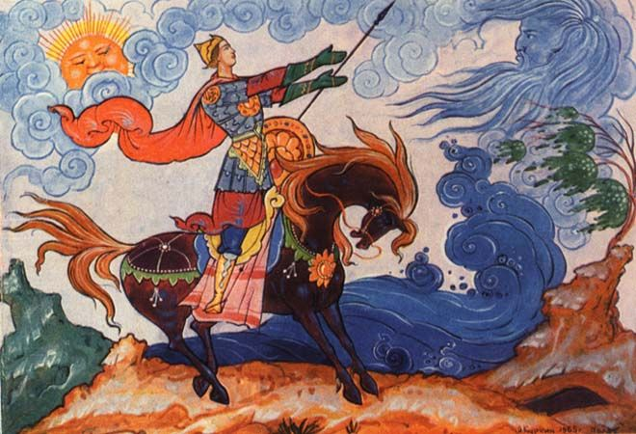
Отвечает ветер буйный, —
Там за речкой тихоструйной
Есть высокая гора,
В ней глубокая нора;
В той норе, во тьме печальной,
Гроб качается хрустальный
На цепях между столбов.
Не видать ничьих следов
Вкруг того пустого места;
В том гробу твоя невеста».

Slide 54
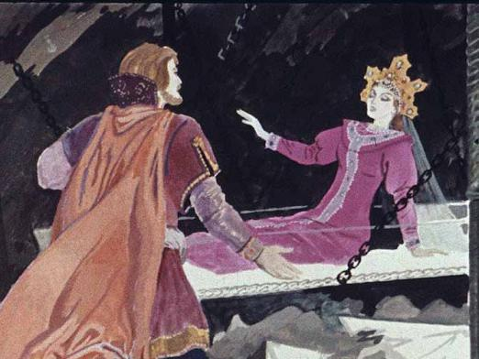

Slide 55
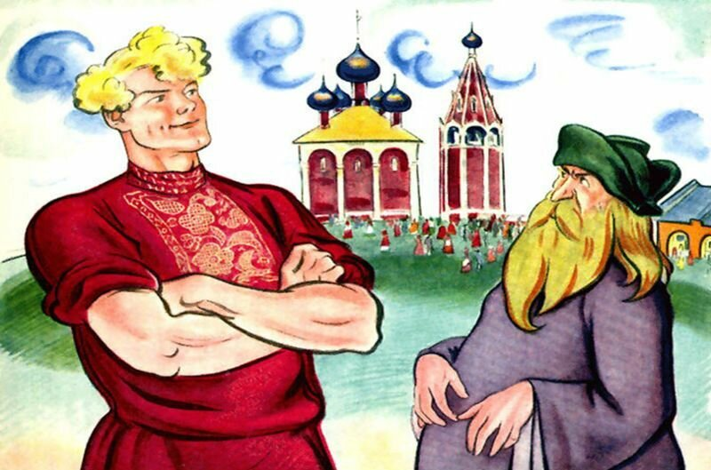

Slide 56
Место встречи попа с Балдой?
Церковь
Ответ неверный
Базар
Улица

Slide 57
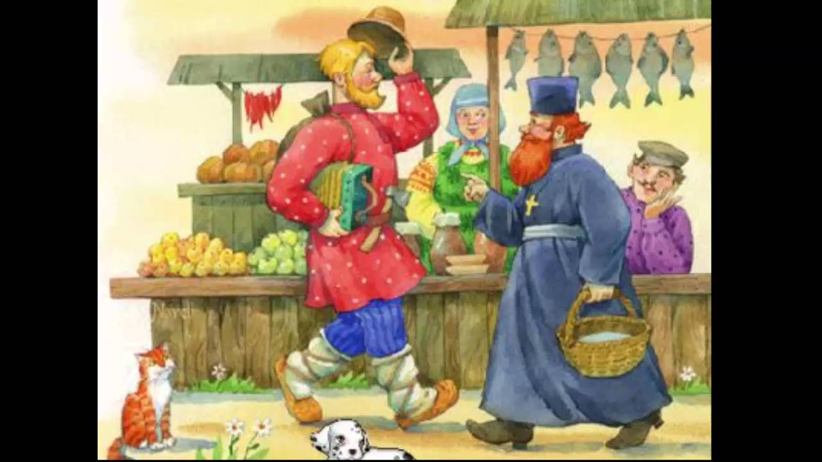
Пошел поп по базару
Посмотреть кой-какого товару.
Навстречу ему Балда
Идет, сам не зная куда.

Slide 58
За какую плату работал Балда у попа?
Ответ неверный
За три щелчка по лбу
За три рубля
За тарелку каши

Slide 59
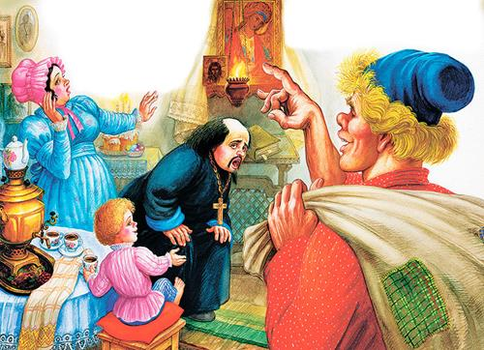
Балда говорит: "Буду служить тебе славно,
Усердно и очень исправно,
В год за три щелка тебе по лбу,
Есть же мне давай вареную полбу".

Slide 60
Кого Балда отправил вместо себя бегать с бесенком?
Ответ неверный
Зайку
Волка
Лошадь

Slide 61
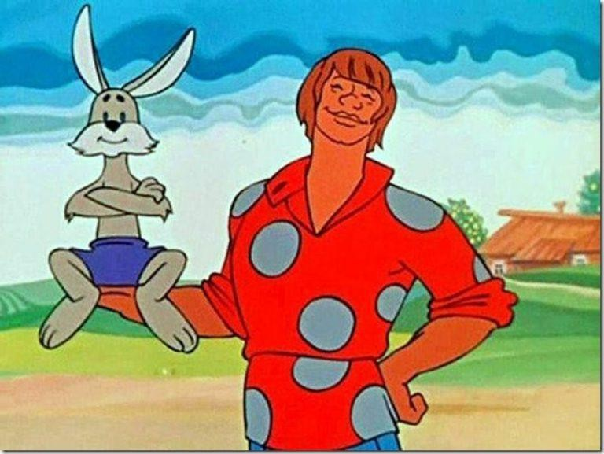
Ты, бесенок, еще молоденек,
Со мною тягаться слабенек;
Это было б лишь времени трата.
Обгони-ка сперва моего брата.
Раз, два, три! догоняй-ка".
Пустились бесенок и зайка:
Бесенок по берегу морскому,
А зайка в лесок до дому.

Slide 62
У кого просил оброка Балда для попа?
У старого беса
Ответ неверный
У морского царя
У соседей

Slide 63
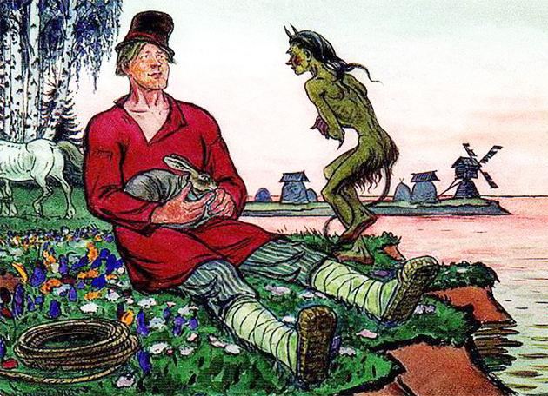
Верный мой работник Балда.
Слушай: платить обязались черти
Мне оброк по самой моей смерти;
Лучшего б не надобно дохода,
Да есть на них недоимки за три года.

Slide 64
Что случилось с попом после третьего щелчка по лбу?
Ответ неверный
Лишился поп языка
Прыгнул поп до потолка
Вышибло ум у старика

Slide 65
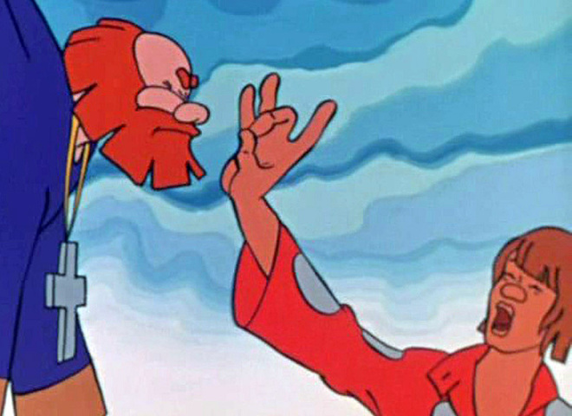
Бедный поп
Подставил лоб:
С первого щелка
Прыгнул поп до потолка;
Со второго щелка
Лишился поп языка;
А с третьего щелка
Вышибло ум у старика.
А Балда приговаривал с укоризной:
"Не гонялся бы ты, поп, за дешевизной".

Slide 66
Спасибо за внимание!

Slide 67
Используемые источники:
Читаем, учимся, играем : журнал-сборник сценариев для массовых библиотек. – М.: Либерия, 1996. – 128 с.
Читаем, учимся, играем: журнал-сборник сценариев для массовых библиотек. – М.: Либерия, 1999. – 144 с.

Slide 68
Муниципальное бюджетное учреждение культуры
Красносулинского района
«Межпоселенческая центральная библиотека»
346350, Ростовская область,
г. Красный Сулин, ул. Ленина, 7
 8 (863-67) 5-48-02
Email: sulinlib@ksulin.donpac.ru
https://www.sulinlib.ru
Составитель: ведущий программист Мармыжова Н. А.

